Slide 1
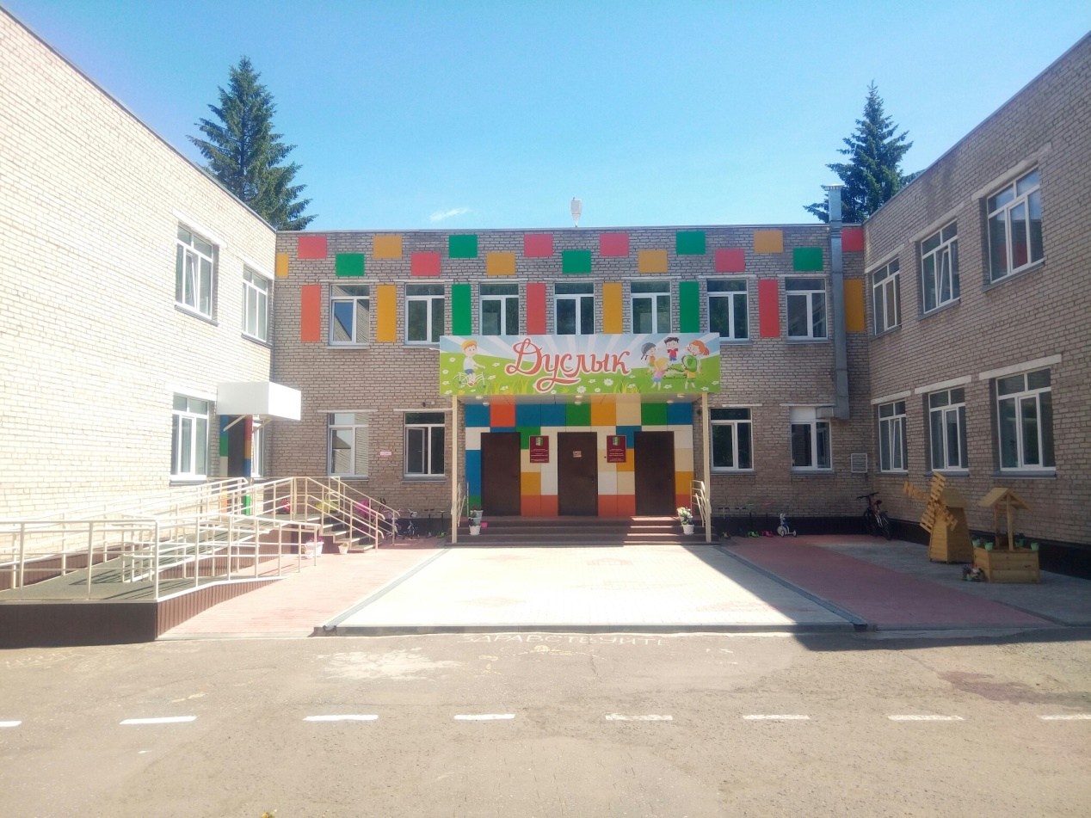
Детский сад №29 вновь открылся после капитального ремонта в ноябре 2017 года.

Slide 2
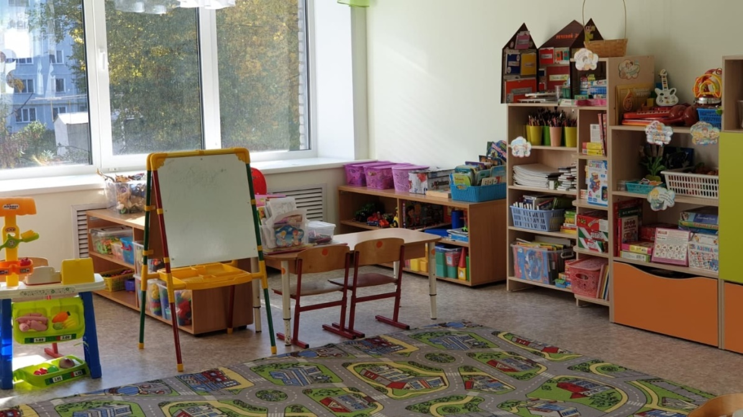
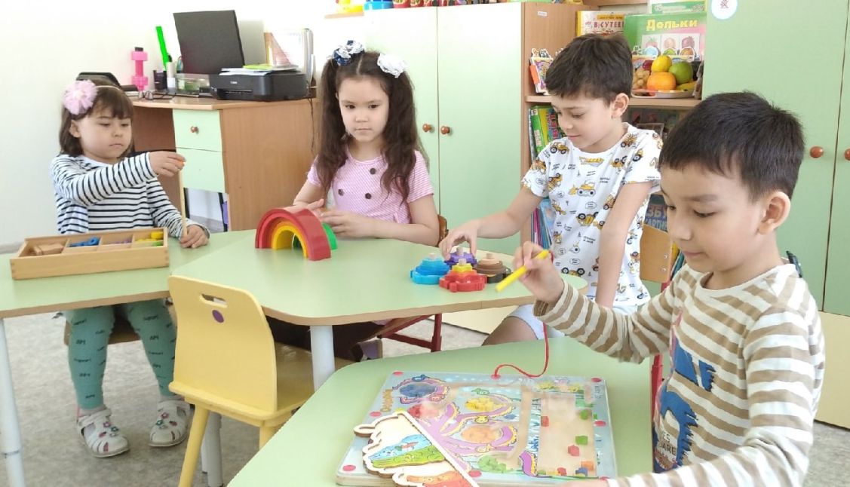
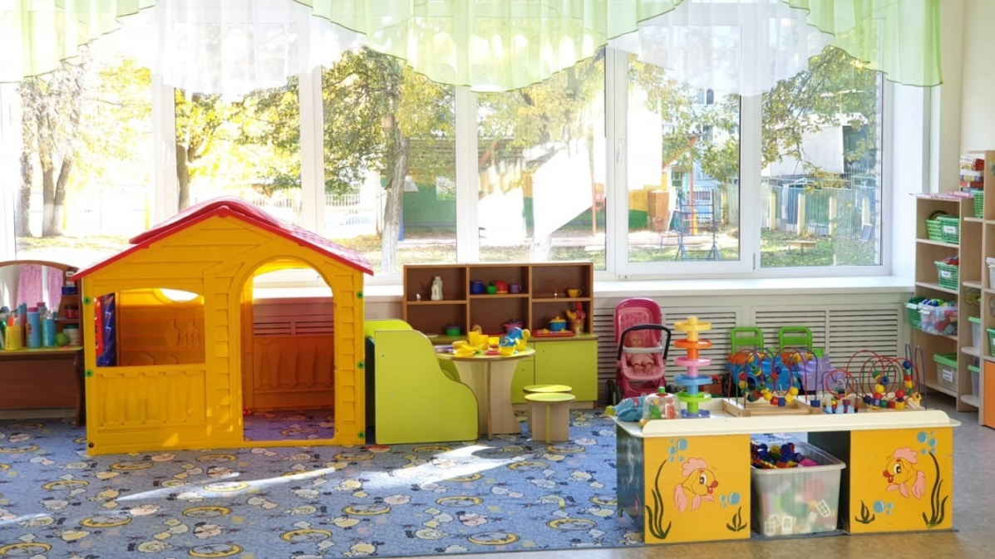
Светлые, просторные помещения групп обеспечены всем необходимым для развития и обучения дошкольников.

Slide 3
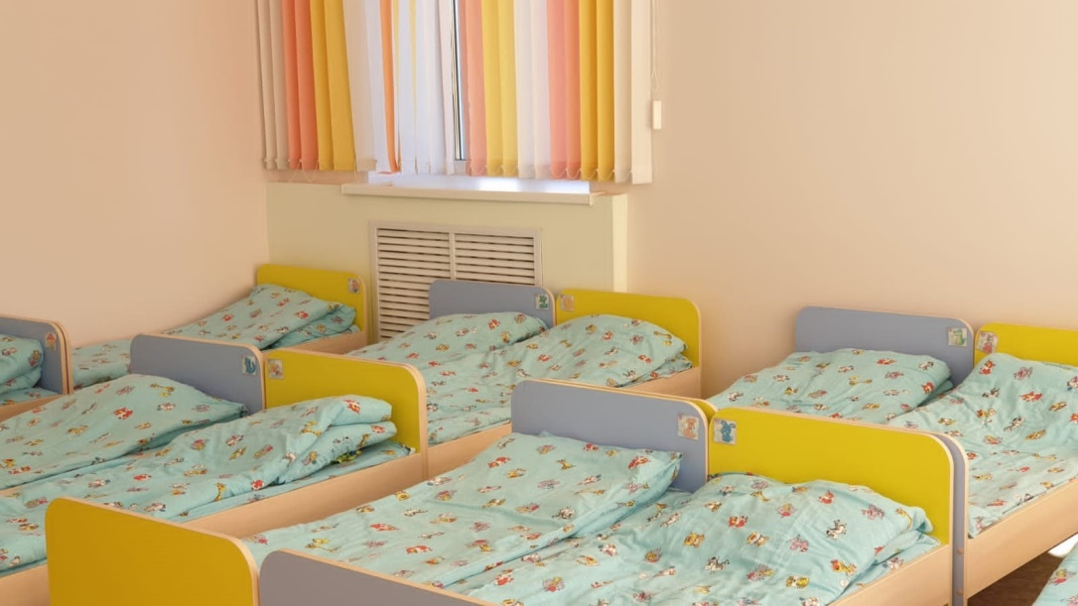
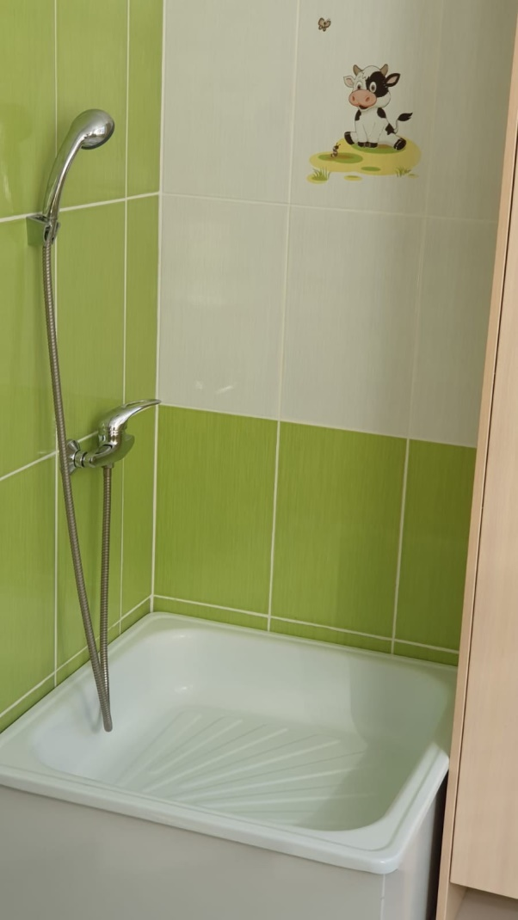
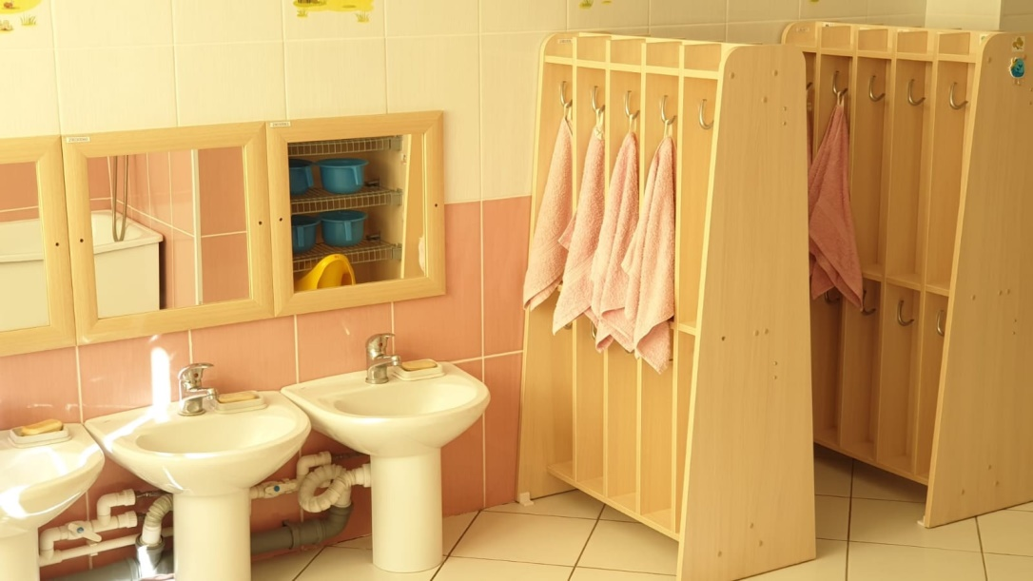
Все помещения детского сада отвечают требования СанПИНа. Необходимую чистоту обеспечивает персонал, а также использование бактерицидных ламп и рециркуляторов воздуха.

Slide 4
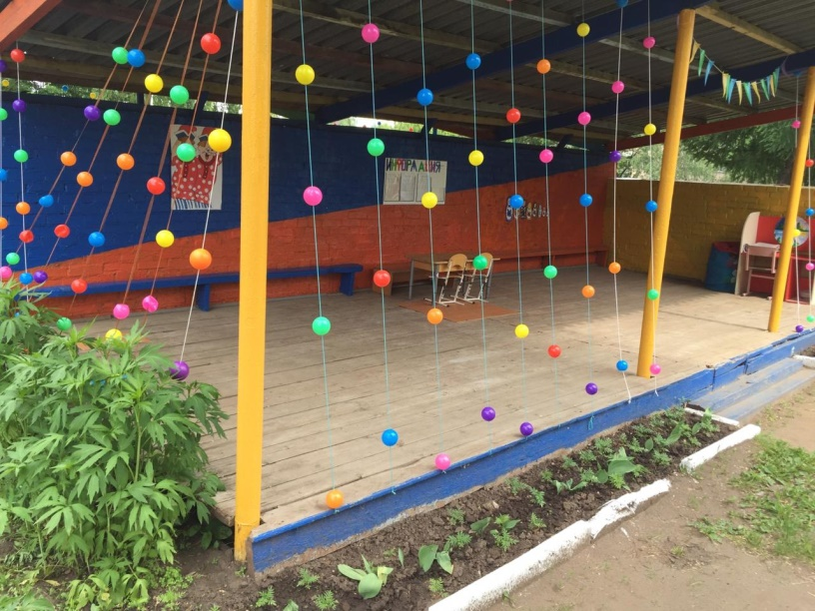
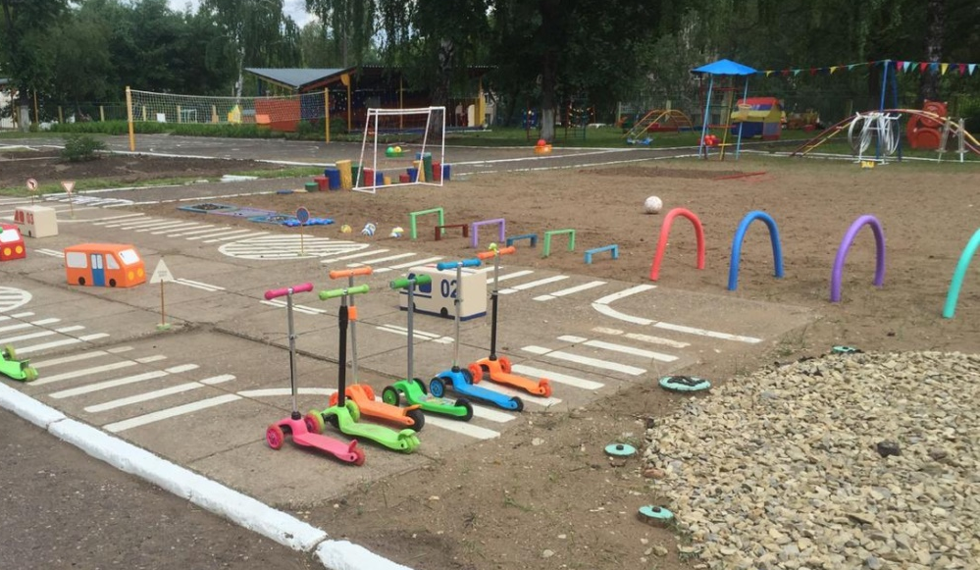
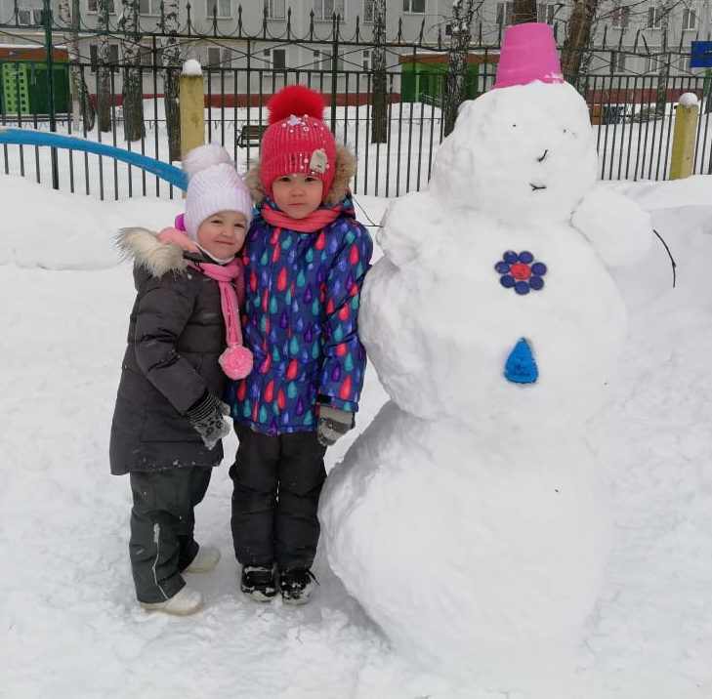
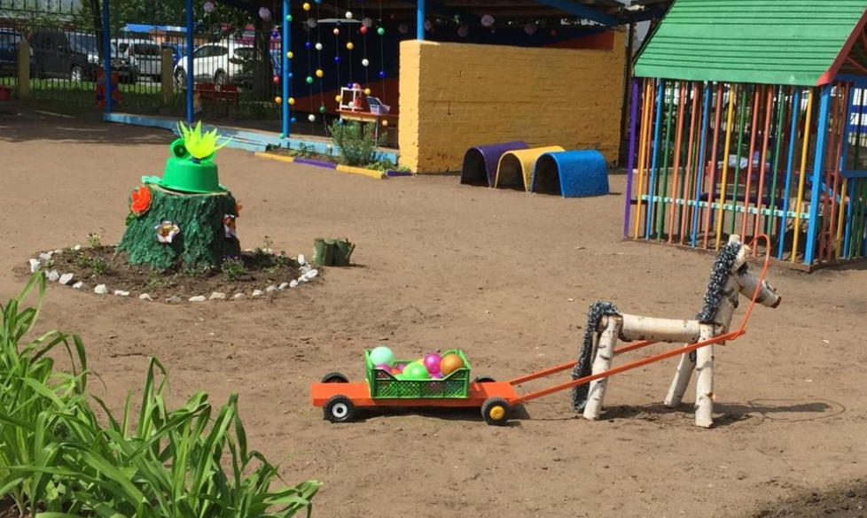
Детский сад имеет благоустроенную территорию

Slide 5
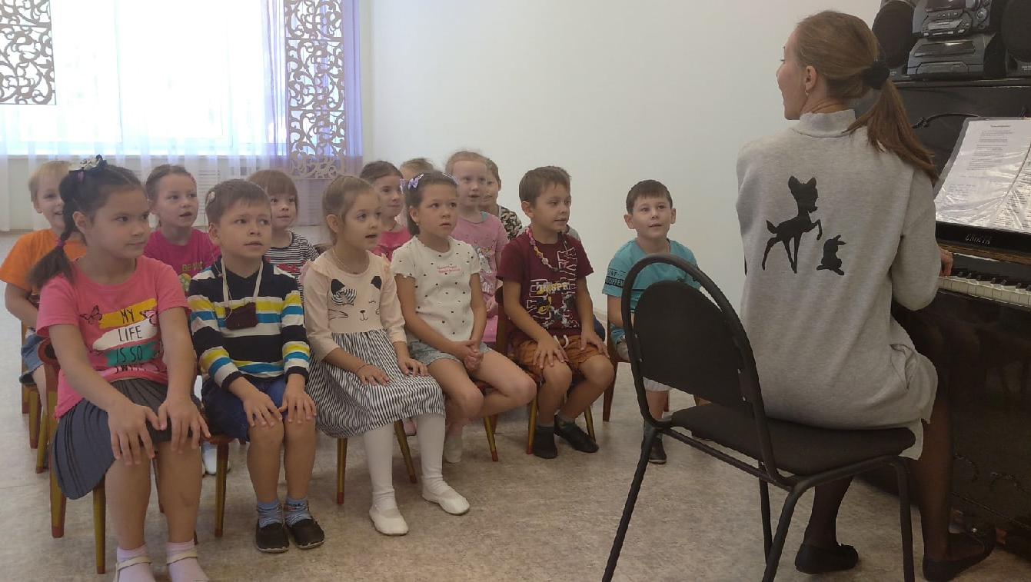
В детском саду работают следующие специалисты:
музыкальный руководитель

Slide 6
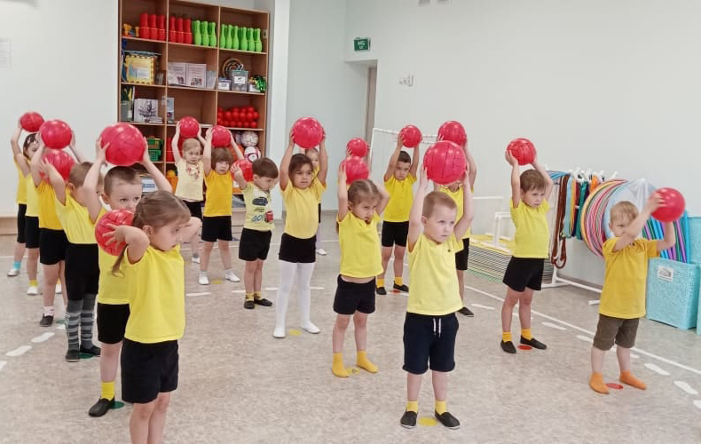
инструктор по физическому воспитанию

Slide 7
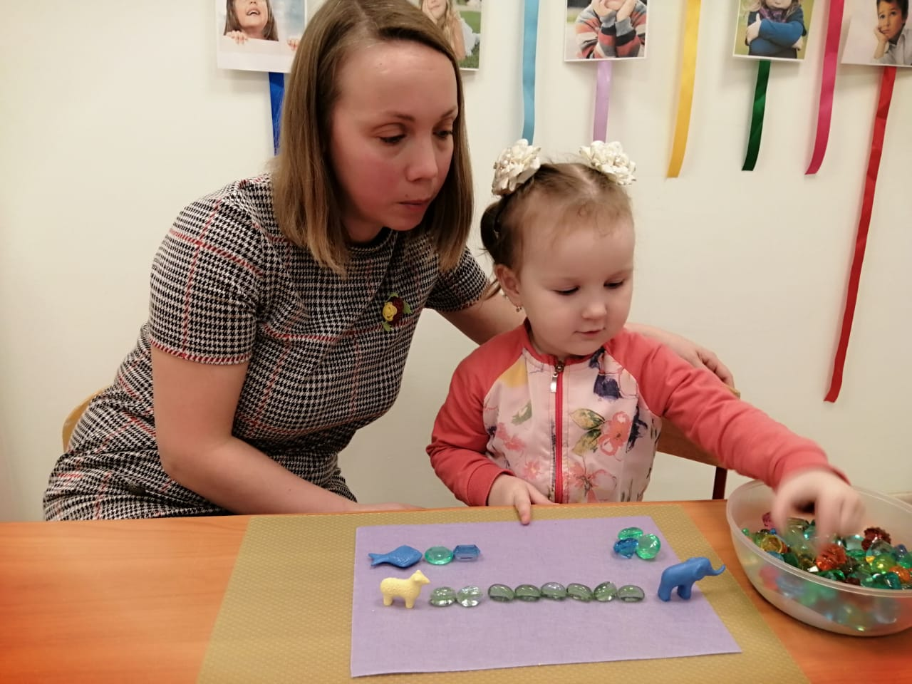
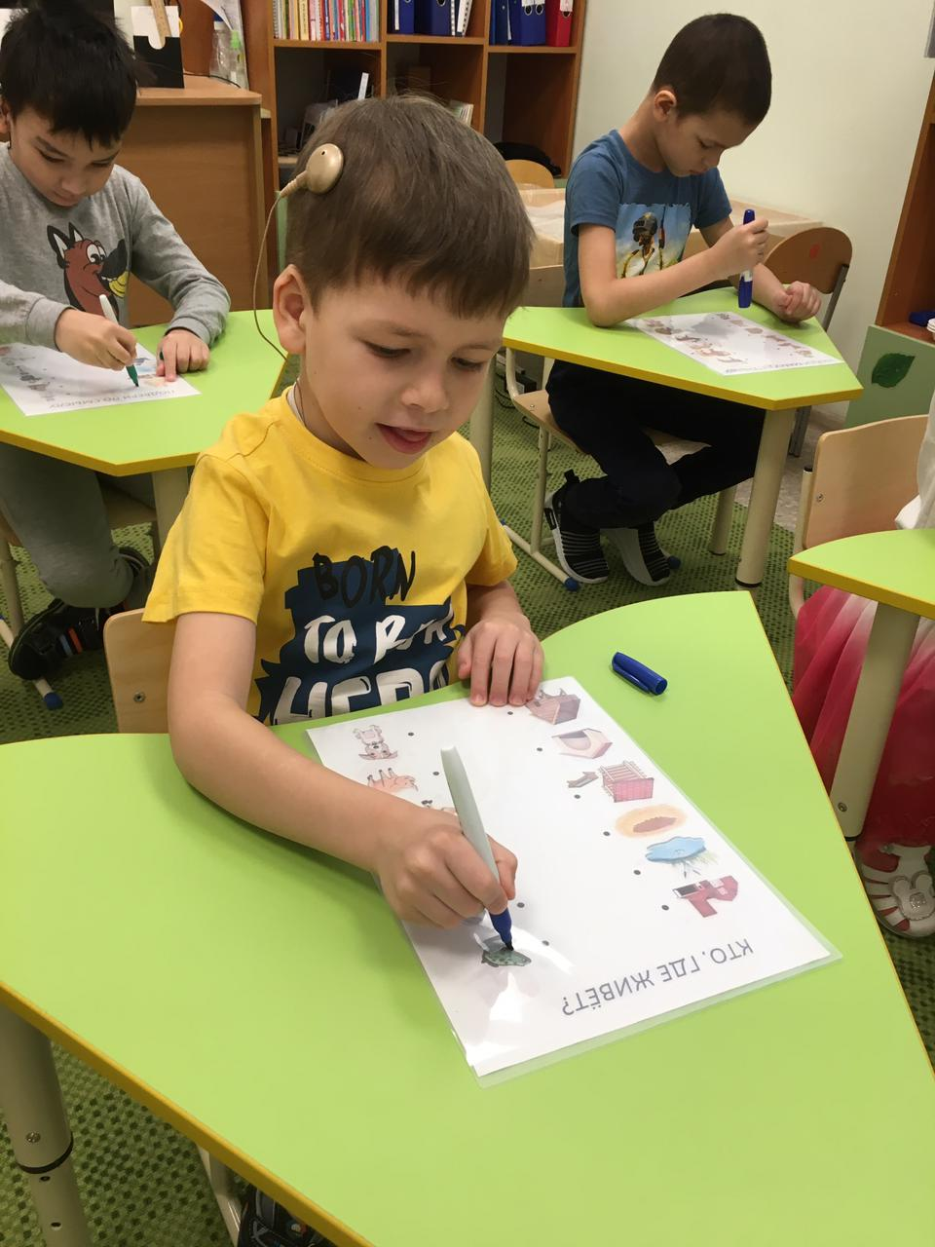
педагог-психолог

Slide 8
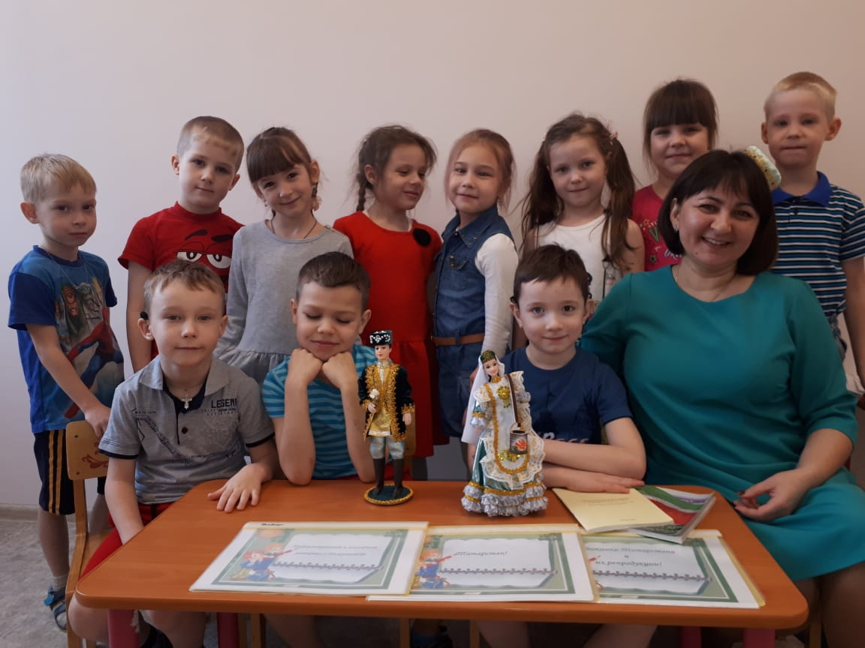
воспитатель по обучению родному языку

Slide 9
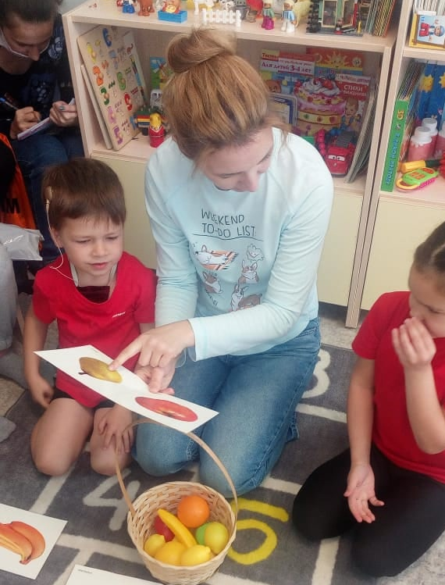
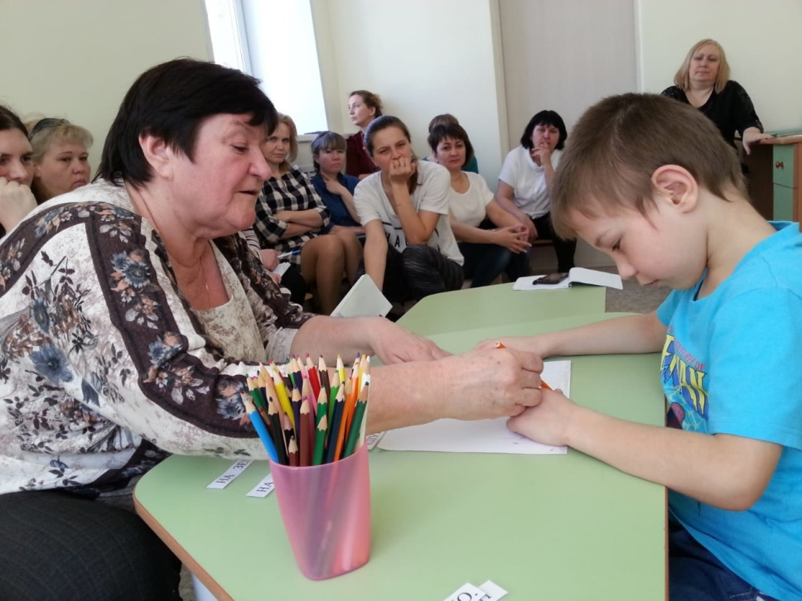
Также наш сад осуществляет помощь детям с нарушением слуха. Слабослышащие дети посещают группы наравне
со слышащими сверстниками, что помогает обеспечить необходимую речевую среду для их развития
и реабилитации.
Дополнительно они получают коррекционную
помощь, занимаясь с
сурдопедагогом и
логопедом.

Slide 10
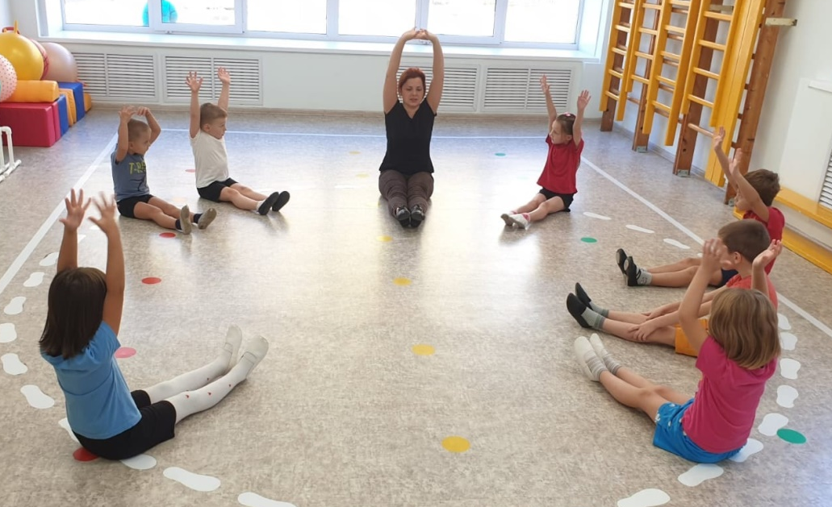
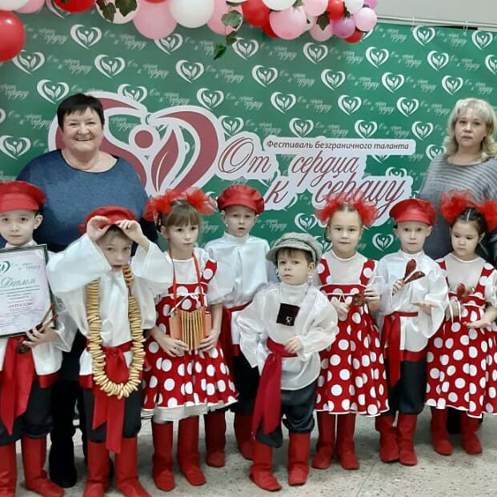
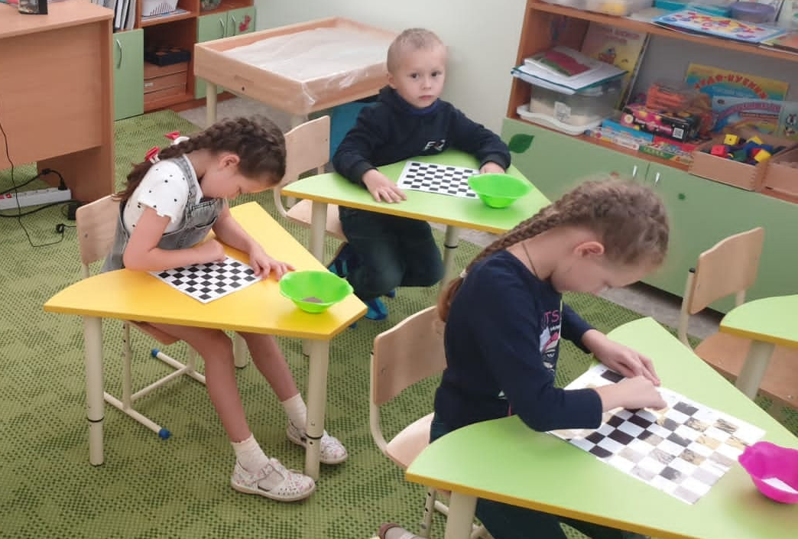
Наш детский сад предоставляет дополнительные платные образовательные услуги:
театральная студия,
шахматный кружок,
занятия вокалом и хореографией,
ИЗО-студия

Slide 11
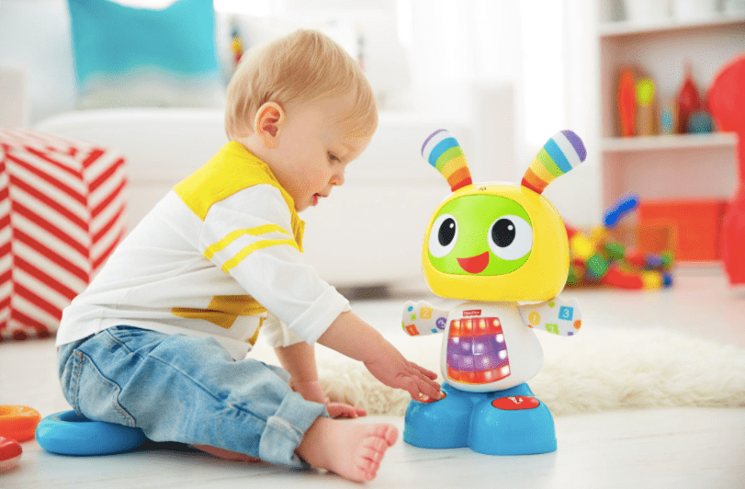
Мы принимаем малышей с годовалого возраста

Slide 12
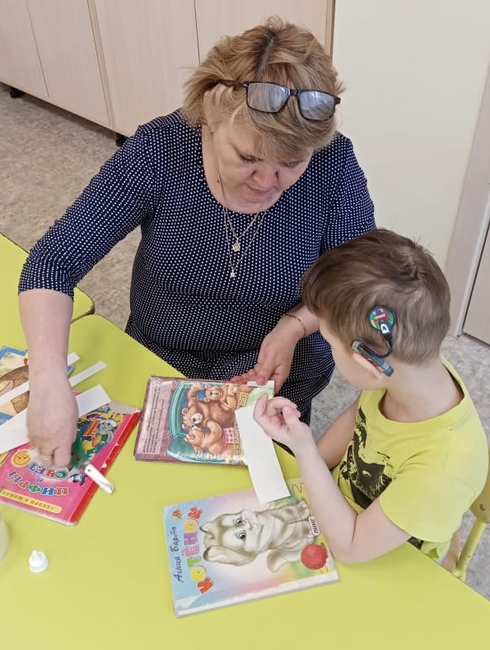
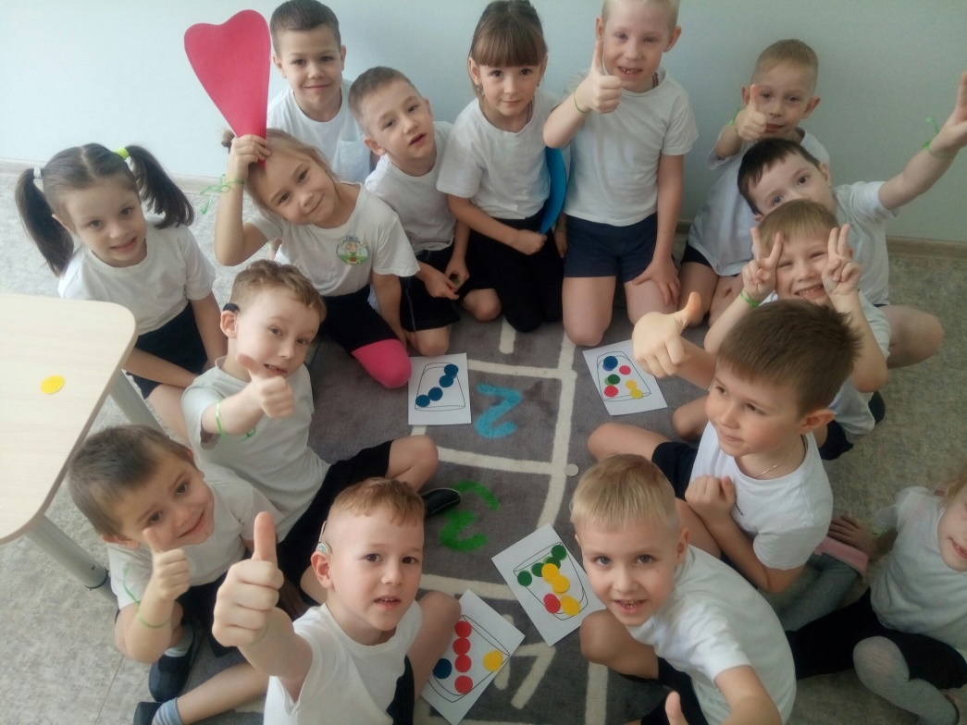
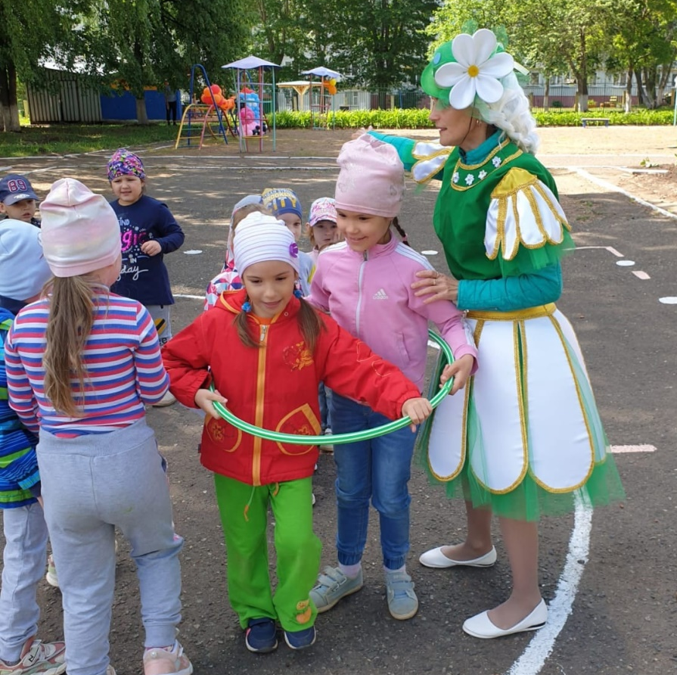
Приходите в наш детский сад. Вас ждут любящие
детей, творческие и опытные педагоги.

Slide 13
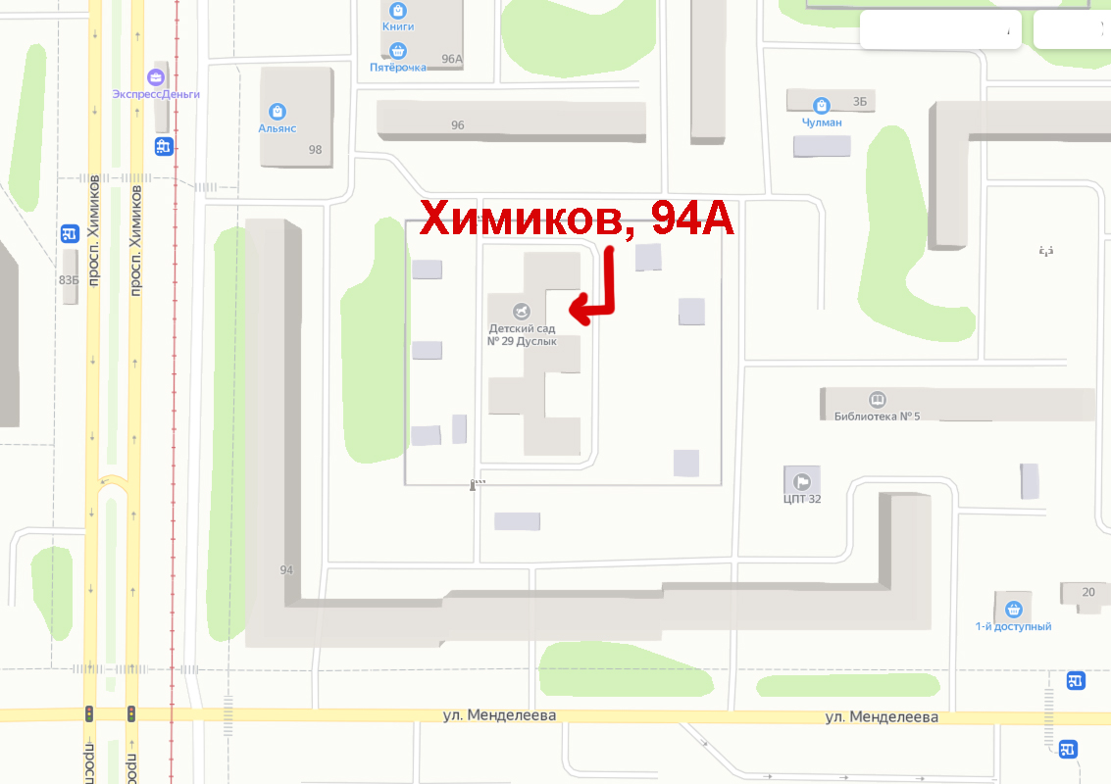
Неподалёку от сада находятся остановки трамвая и автобуса.
Наш адрес – пр. Химиков, 94А

